Slide 1
Общеобразовательное учреждение СОШ №5, дошкольные группы. Модуль . Акция «Покормите птиц зимой». Тема: «Озябли пташки малые, голодные, усталые ». Подготовила: Заика Александра Анатольевна, воспитатель. Г. Югорск. 2014 год.

Slide 2
Цель : Продолжать знакомить детей с особенностями жизнедеятельности птиц зимой. Задачи: Продолжать обогащать представления детей о жизни зимующих птиц. Расширить, уточнить и систематизировать представления детей о характерных признаках зимующих птиц, их повадках, способах выживания в суровые зимние дни. Учить подбирать корм в соответствии с тем, какие птицы прилетают к кормушкам. Развивать наблюдательность, мышление, внимание . Воспитывать любовь к пернатым и ко всему живому Поддерживать познавательный интерес, стремление узнать что –то новое.

Slide 3
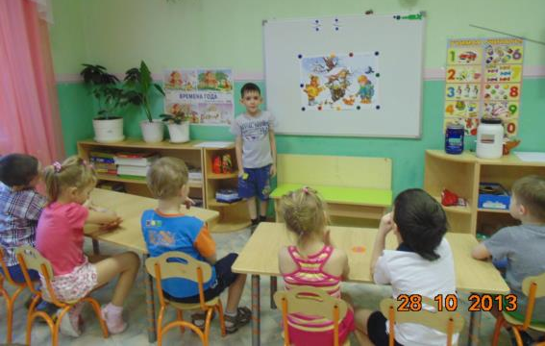
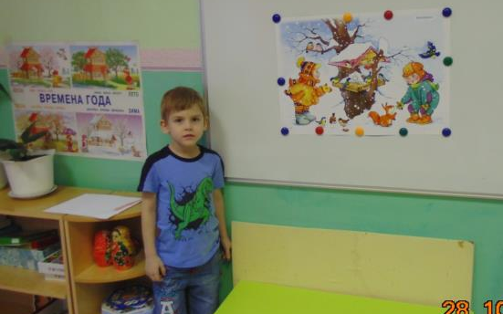
НОД. Развитие речи. Тема: «составление рассказа по картине «У кормушки»

Slide 4
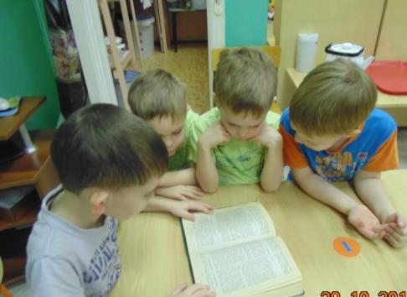
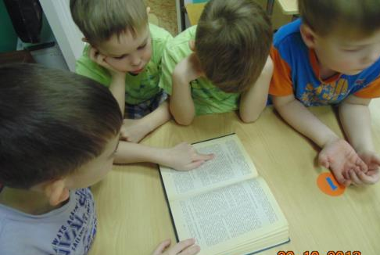
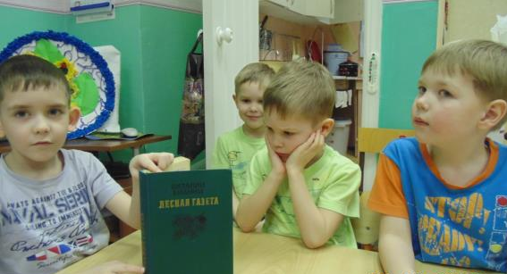
Познание. Формирование целостной картины мира. Тема: «наши друзья – пернатые» Чтение книги «Лесная газета»

Slide 5
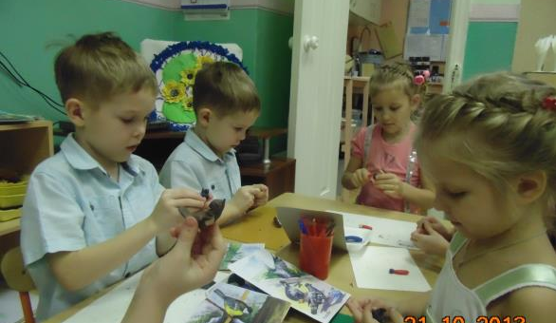
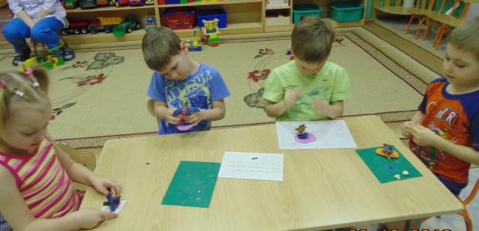
Продуктивная деятельность. Художественное творчество. Лепка. Тема: «Зимующие птицы»

Slide 6
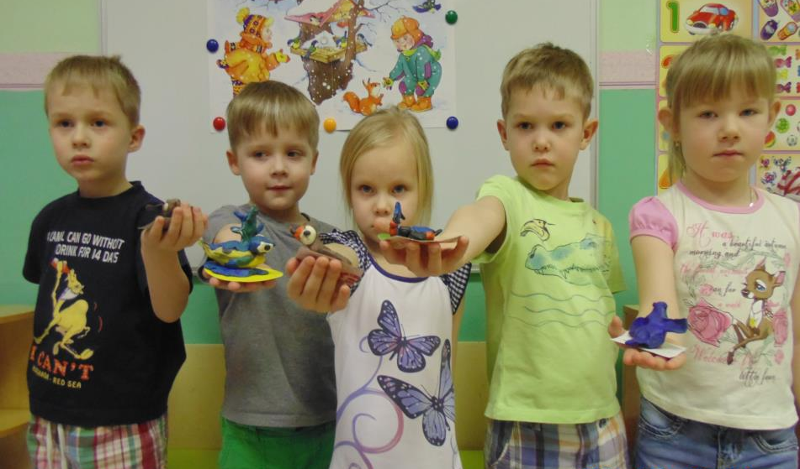
Оформление выставки детских работ.

Slide 7
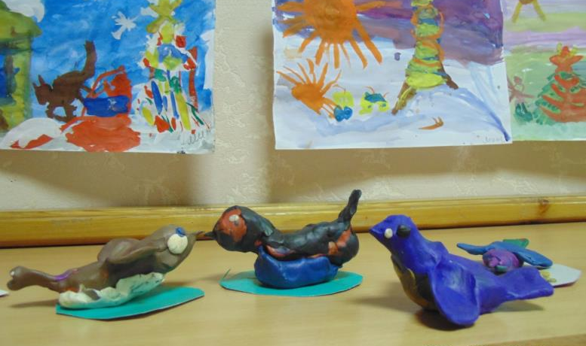
Выставка детских работ

Slide 8
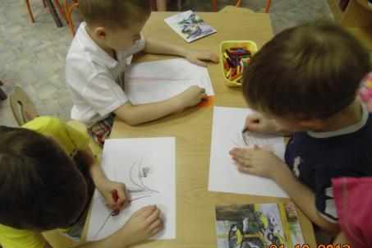
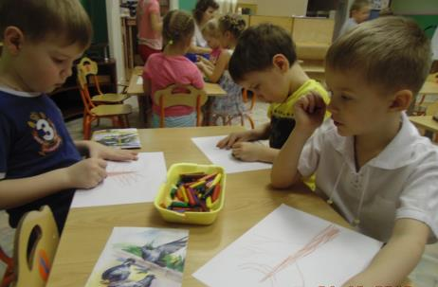
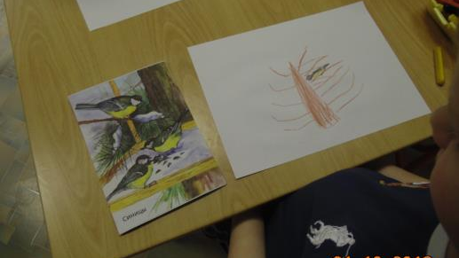
Продуктивная деятельность. Художественное творчество. Рисование. Тема: «Зимующие птицы»

Slide 9
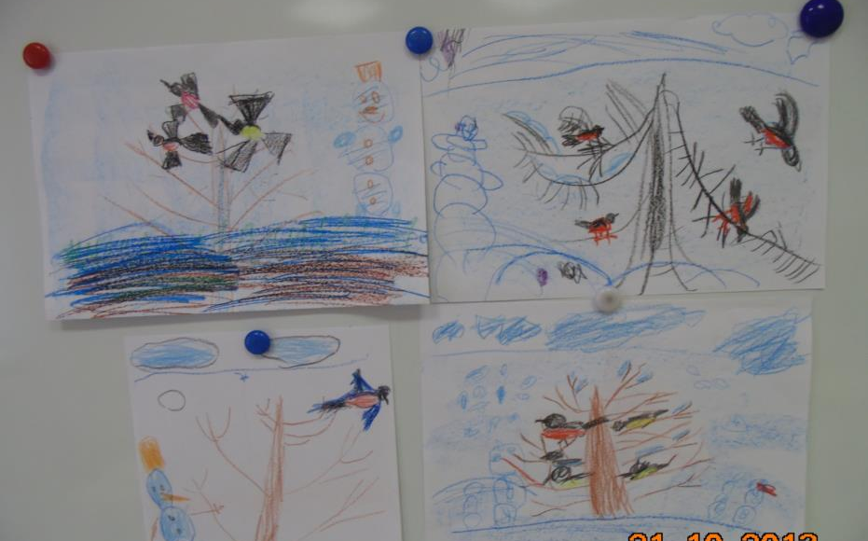
Выставка детских работ.

Slide 10
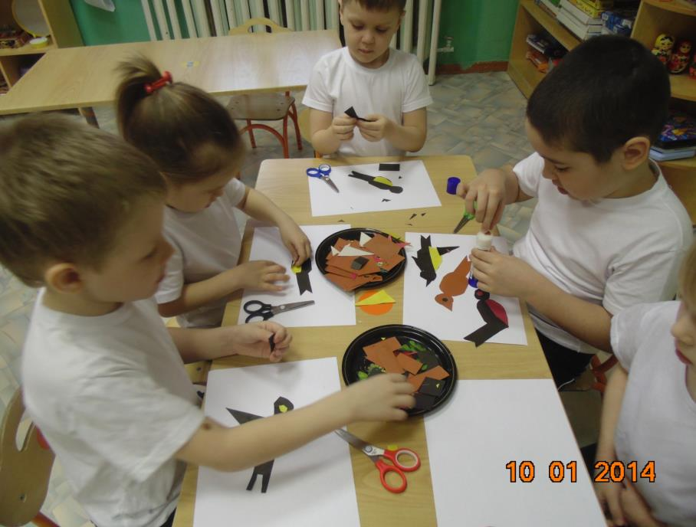
Продуктивная деятельность. Художественное творчество. Аппликация. Тема «зимующие птицы»

Slide 11
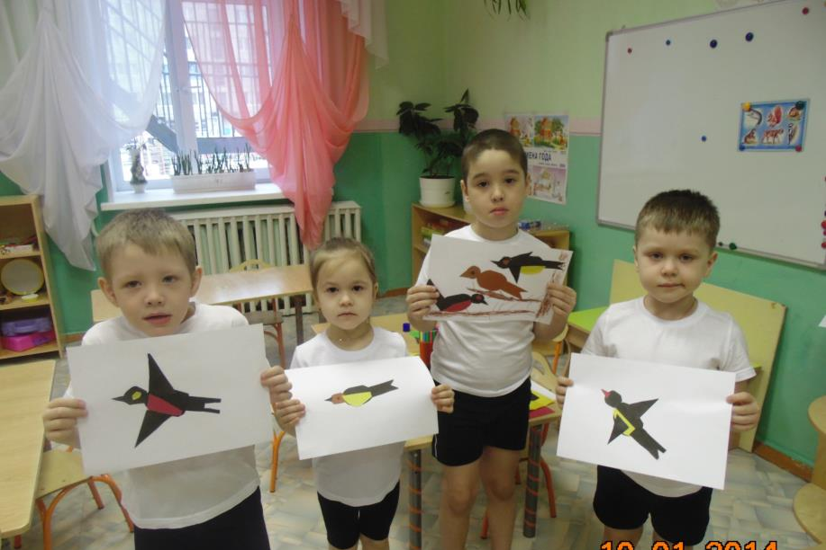
РЕЗУЛЬТАТ ДЕЯТЕЛЬНОСТИ

Slide 12
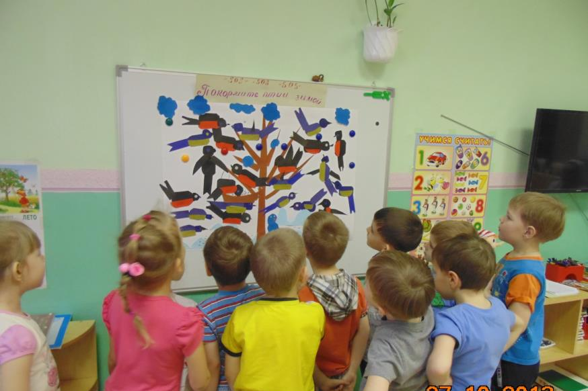
Организованная деятельность в ходе режимных моментов. Оформление плаката «Покормите птиц зимой»

Slide 13
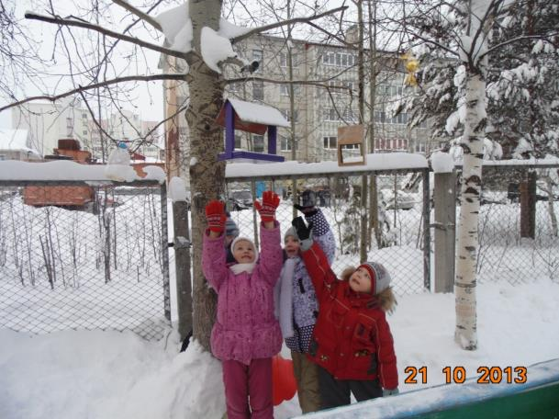
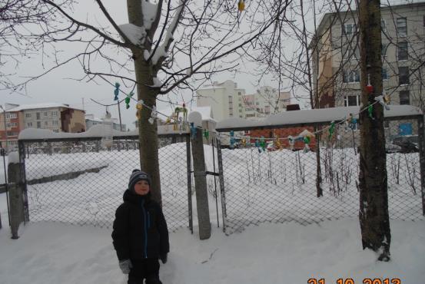
Наблюдения на прогулке

Slide 14
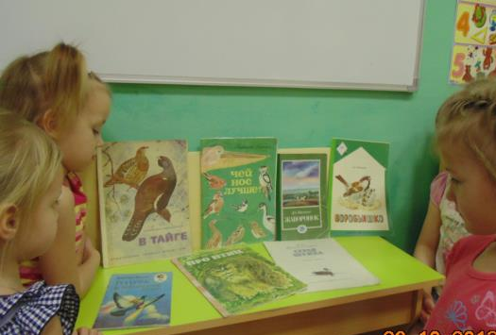
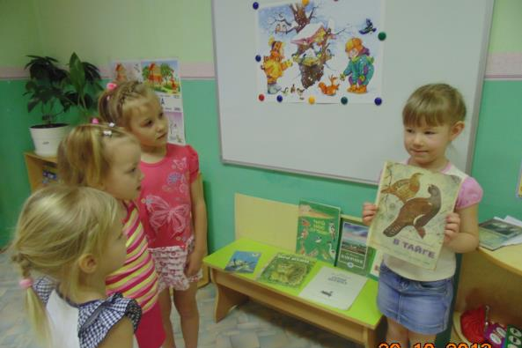
Чтение и рассматривание литературы

Slide 15
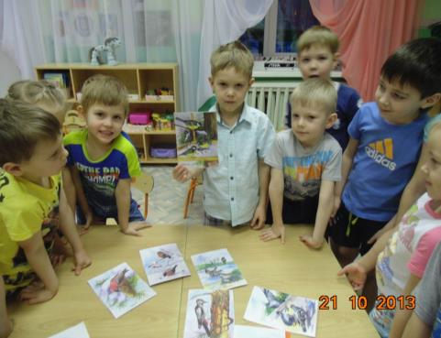
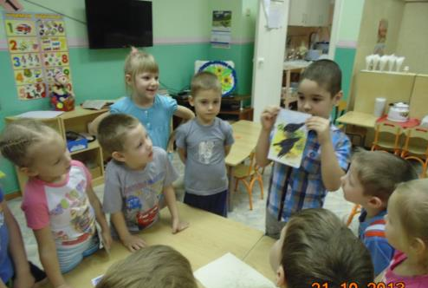
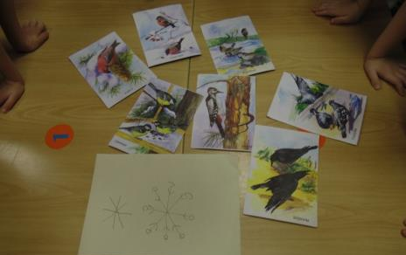
Дидактические игры

Slide 16
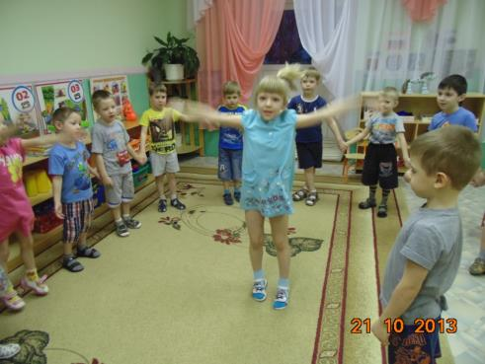
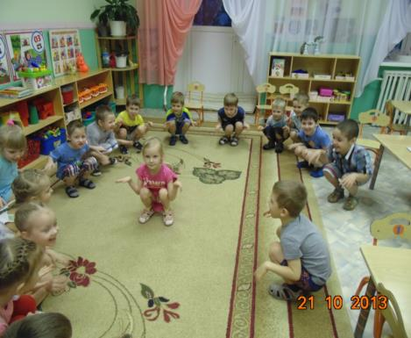
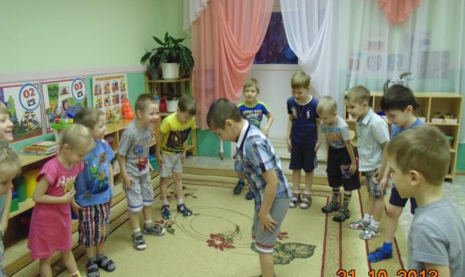
Подвижные игры

Slide 17
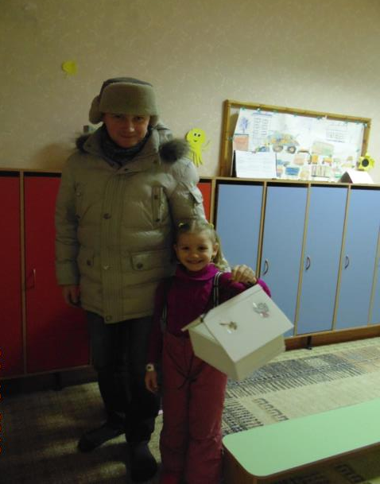
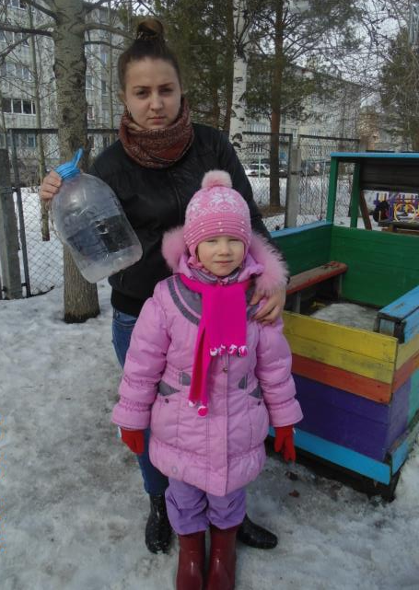
Совместная деятельность с родителями. Изготовление кормушек.

Slide 18
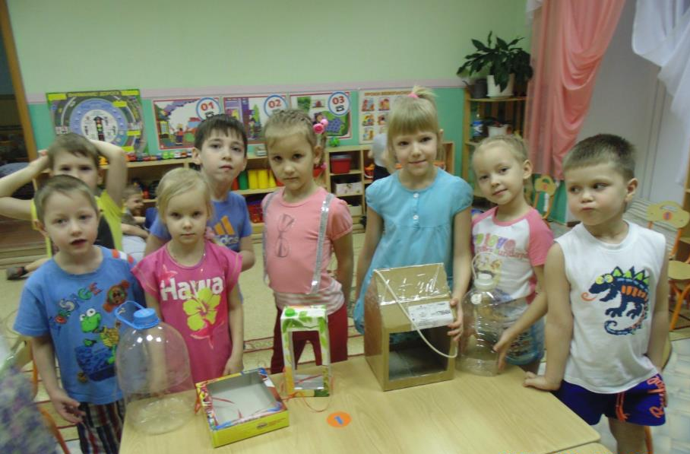
Результат совместной работы.

Slide 19
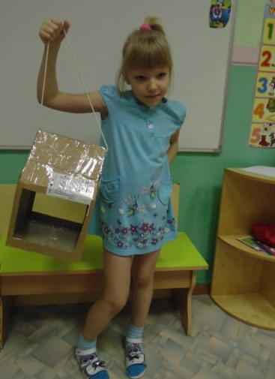
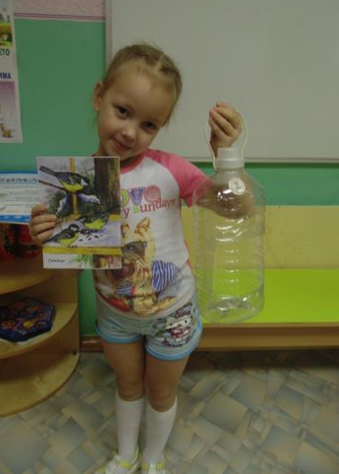
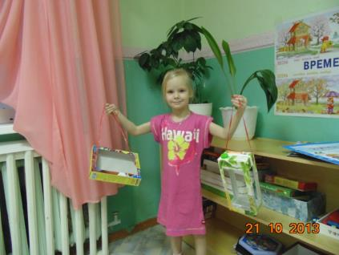
Составление рассказов из личного опыта «Как я с папой мастерил кормушку»

Slide 20
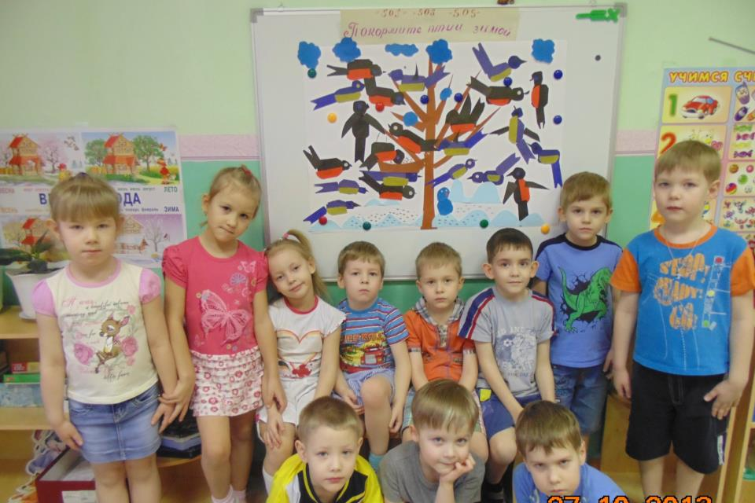
Итог: плакат с призывом для окружающиХ.

Slide 21
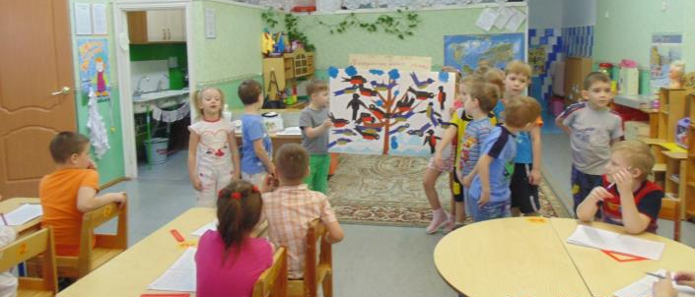
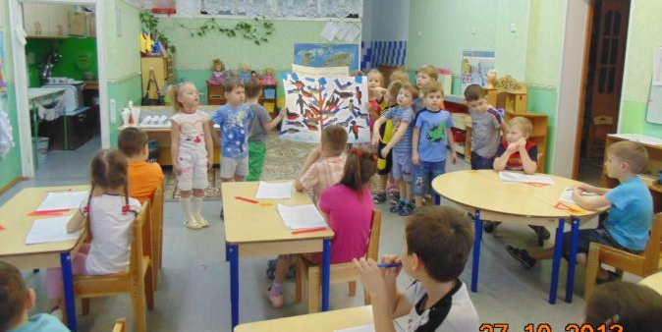
Распространение опыта. Посещение детей других групп. Рассказ о проделанной работе.

Slide 22
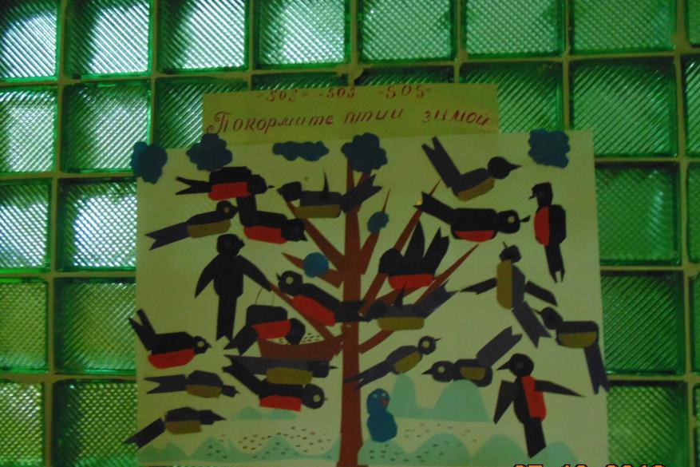
Плакат для посещающих детский сад взрослых и детей в коридоре сада.

